Slide 1
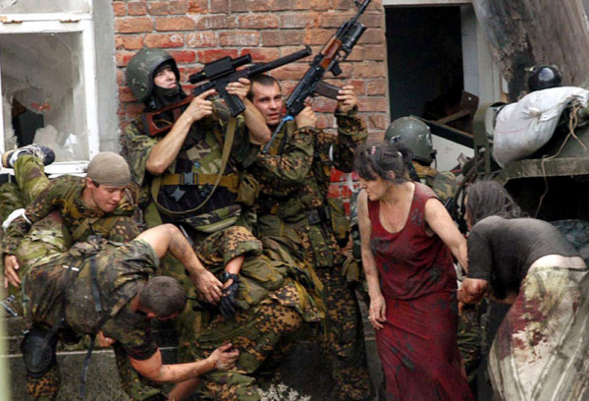
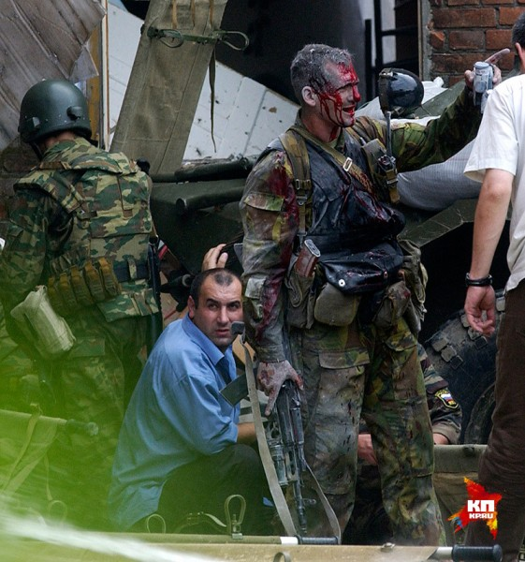
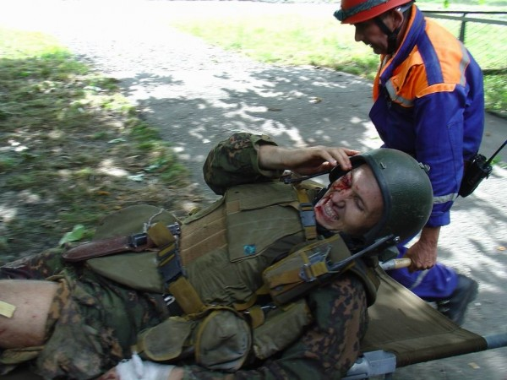
8 героев Беслана
В Балашихинском районе на территории Николо-архангельского кладбища есть отдельная, очень особенная аллея. На всех надгробных плитах здесь обязательно есть буква «А» или «В». Скорбным строем стоят 10 могил, появившихся в одно и тоже время. Здесь нашли вечный покой отважные мужчины, отдавшие жизни за детей Беслана

Slide 2
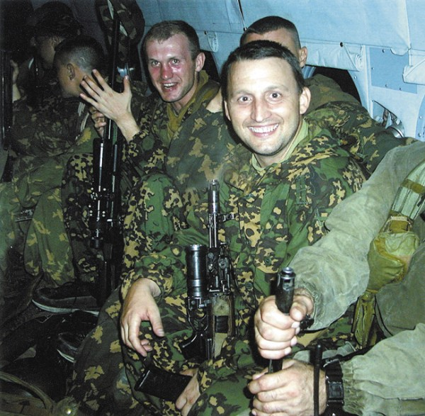
Встал в полный рост и закрыл телом детей
Подполковник Олег Ильин. Управление «В» ЦСН ФСБ России. Позывной «Маячок»
3 сентября группе Олега Ильина была поставлена задача провести доразведку ситуации. С несколькими своими сотрудниками он находился буквально в паре шагов от школы, когда прозвучал взрыв и из здания начали выбегать дети. Спецназовцы просто не могли спасти ребятишек по-другому – они встали в полный рост под огнем боевиков, закрывая их своими телами и фактически вызывая огонь на себя.
Посмертно подполковник Олег Ильин
удостоен звания Героя Российской Федерации.

Slide 3
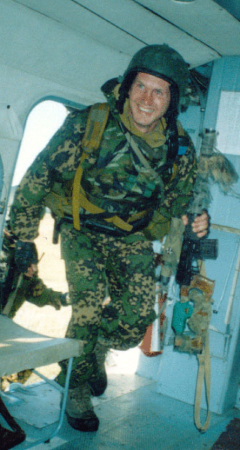
Прапорщик Денис Пудовкин. Управление «В» ЦСН ФСБ России. Позывной «Гусар»
Не вышел из боя даже раненый
3 сентября группа Дениса ближе всего находилась к школе. Вместе с товарищами ему определили участок работы на втором этаже. Он уже был ранен, в руку и в голову, но из боя не вышел – если спецназовец уходит, его задачи распределяются между оставшимися, и каждому становится немного тяжелее, а подводить товарищей Денис не привык. При выходе на точку его группа столкнулась с превосходящими силами противника, завязался скоротечный бой. Пудовкин в последний раз в жизни нажал на спуск автомата и уничтожил бандита, но тут же сам получил смертельное ранение.
Посмертно прапорщик Денис Пудовкин награжден орденом «За заслуги перед Отечеством» IV степени с изображением мечей.

Slide 4
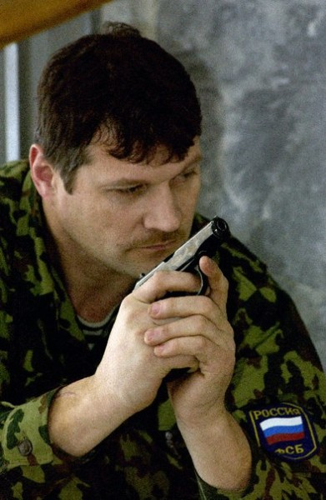
Майор Михаил Кузнецов. Управление «В» ЦСН ФСБ России. Позывной «Домовой»
Успел вынести из бесланского ада 20 детей
Когда начался спонтанный штурм, заложники стали выпрыгивать из окон. Окна спортзала в школах советской постройки расположены довольно высоко. Помогая выбираться детям, спецназовец продолжал вести бой, подавляя огневые точки боевиков. Перед смертью он успел уничтожить вражеского пулеметчика, но и сам получил тяжелое ранение. Пуля перебила артерию, спецназовец жил еще несколько часов и скончался в госпитале Владикавказа.

Slide 5
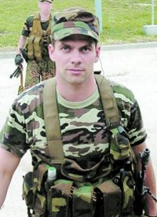
Майор Александр Перов. Управление «А» ЦСН ФСБ России. Позывной «Пух»
Уничтожил огневую точку и накрыл собой людей
3 сентября офицер вошел в захваченную школу. Перов точными выстрелами поражал противника. Когда одна из групп заложников двинулась на выход, на пол в нескольких метрах от людей глухо брякнулся металлический корпус гранаты. Размышлять в таких ситуациях времени нет, и офицер антитеррора принял единственное верное решение – спасать заложников. Кинувшись к группе людей, он накрыл своим могучим телом троих человек. Страшный взрыв посек его осколками, однако даже после этого мужественный майор не прекращал руководить эвакуацией. Истекая кровью, он выполнил свой долг офицера до конца. От полученных ранений Александр Перов скончался.
Посмертно майор Александр Перов удостоен звания
Героя Российской Федерации.

Slide 6
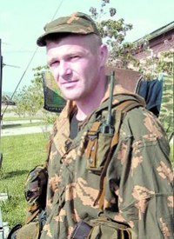
Майор Вячеслав Маляров. Управление «А» ЦСН ФСБ России
Отвел от заложников огонь террористов
Когда 3 сентября спецназ вошел в школу, Маляров, действуя внутри здания, смог отвести огонь боевиков от помещения, где находилось несколько десятков заложников. Получил ранение (как окажется позже – смертельное), но из боя не вышел. В ходе штурма вытащил из под огня раненого товарища, а потом оказывал огневую поддержку другой группе – здесь то его и сразила вражеская пуля.
Посмертно майор Вячеслав Маляров награжден
орденом «За заслуги перед Отечеством» IV степени с изображением мечей.

Slide 7
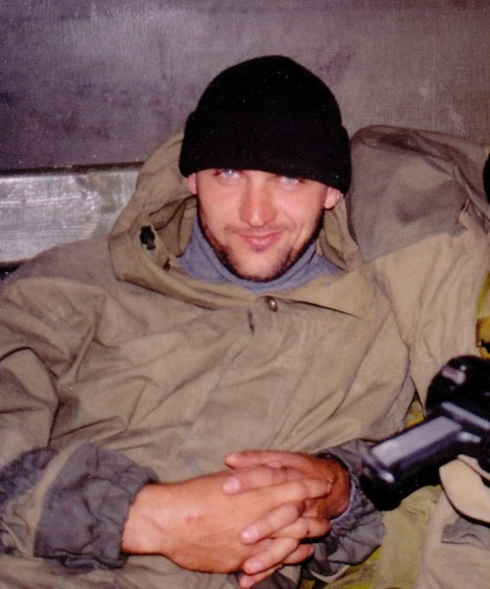
Майор Андрей Велько, Управление «В» ЦСН ФСБ России
Прикрывал товарищей до конца
3 сентября майору Велько и его группе предстояло штурмовать помещение столовой, где находились более 200 заложников. Андрей первым вошел в помещение, лицом к лицу столкнувшись с первым террористом. Моментально среагировав, спецназовец открыл огонь. Стреляя, офицер, как мог сдерживал бандитов, давая возможность членам своей боевой группы войти в помещение, занять необходимые точки и начать эвакуацию заложников. Офицер продолжал вести бой, уничтожив нескольких террористов. Прикрывая действия товарищей, Андрей Велько получил множественные ранения, «не совместимые с жизнью».
Посмертно майор Андрей Витальевич награжден
орденом «За заслуги перед Отечеством» IV степени с изображением мечей.

Slide 8
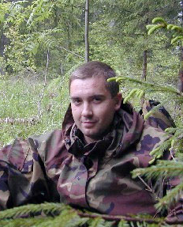
Майор Роман Катасонов, Управление «В» ЦСН ФСБ России
Сам попросил отправить его в Беслан
3 сентября Роман Катасонов в составе одной из штурмовых групп зашел в школу. В одном из классов его группа обнаружила девочек-заложниц и попыталась их вывести через коридор. В этот момент по ним начал работать пулемет. Кинжальный огонь застал спецназовцев врасплох – оказаться в узком пространстве, без укрытия, под огнем ручного пулемета это, наверное, одна из худших ситуаций, в которую можно попасть в бою. Пытаясь подавить пулеметную точку, Роман выстрелил в сторону противника и двинулся в сторону спасительной двери класса, которая находилась менее чем в трех метрах от него – ему не хватило каких-то полшага – пуля сразила его, когда он уже почти ворвался в помещение.
Посмертно майор Роман Катасонов награжден
орденом «За заслуги перед Отечеством» IV степени с изображением мечей.

Slide 9
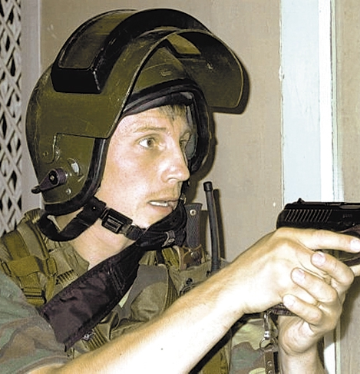
Прапорщик Олег Лоськов, Управление «А» ЦСН ФСБ России
Вынес на себе двух девочек
В Беслане он получил несколько ранений, и его так и не смогли спасти. Перед смертью Олег Лоськов успел лично вынести двух маленьких девочек на руках из школы. В этом списке погибших он самый молодой – спецназовцу исполнилось только 23 года на момент операции.

Slide 10
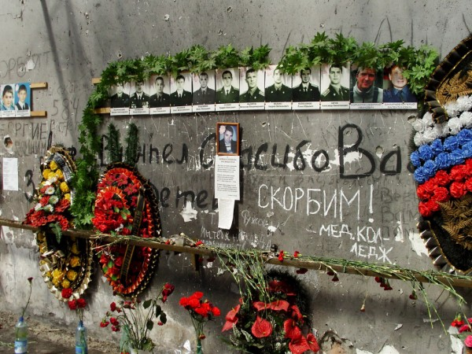
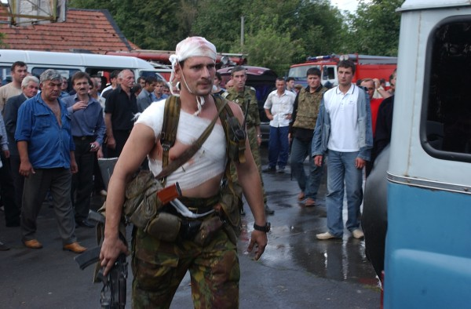
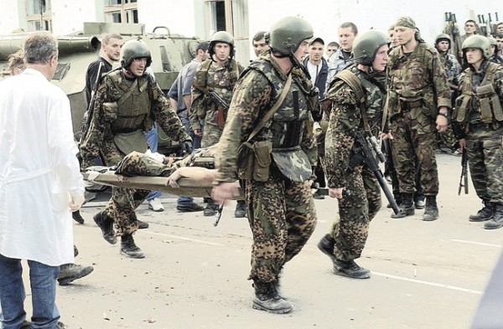
На собеседовании в спецназ ФСБ всегда звучит главный вопрос: “Готовы ли вы отдать жизнь за другого человека?” 10 героев, которые отдали жизни за бесланских детей, на этот вопрос ответили.

